Slide 1
التجارة الإلكترونية

Slide 2
ماهي التجارة الإلكترونية ؟
يعرف مصطلح التجارة الإلكترونية طبقا لوجهات نظر مختلفة كما يلي :
ففي عالم الاتصالات : تعرف بأنها وسيلة من أجل توصيل سلع أو خدمات عبر وسائل الاتصالات المختلفة .
أما في عالم الأعمال التجارية : تعرف بأنها التقنية التي تستخدم من أجل المعاملات التجارية بجميع أنواعها حيث تتم بصورة سريعة و بأقل تكلفة و بكفاءة عالية .

Slide 3
التطور التاريخي للتجارة الإلكترونية
تعود إلى أوائل السبعينات من القرن الماضي حيث بدأ تطبيق التحويلات الإلكترونية للأموال في المؤسسات التجارية العملاقة .
ومع تحول الانترنت إلى وسيلة لتحقيق الارباح في أواخر القرن العشرين انتشر مصطلح التجارة الإلكترونية وتم تطوير تطبيقاتها ومنذ عام 1995 بدأنا نشاهد الكثير من التطبيقات المبدعة والتي تتمثل في الاعلانات على الانترنت والمزادات وحتى تجارب الواقع الافتراضي . لدرجة أن كل شركة كبيرة أو متوسطة أنشأت لها موقعا على شبكة الانترنت .

Slide 4
فوائد التجارة الإلكترونية للأفراد
توفير الوقت والجهد والمال .
توفر حرية الاختيار وفرص رائعة لزيارة أكبر عدد ممكن من المواقع التجارية .
توفر الأسعار التنافسية والخصومات الموسمية .
توافر طريقة اتصالات فعالة ومباشرة .

Slide 5
فوائد التجارة الإلكترونية للشركات
تحقق تسويق أكثر فعالية و أرباحا أكثر .
تساعد في تخفيض مصاريف الشركات .
تحقق تواصل فعال مع الشركة و فروعها.
تؤدي إلى تقليل المخاطر المرتبطة بتراكم المخزون .
تساعد على توفير نظم معلومات تدعم أتخاذ القرارات الإدارية .

Slide 6
فوائد التجارة الإلكترونية للمجتمع
تخلق التجارة الالكترونية فرص العمل الحر .
تعمل على زيادة أعداد الافراد الذين يعملون من داخل منازلهم.
تمكن شعوب العالم الثالث والمناطق الريفية من التمتع بالمنتجات والخدمات التي لم تتوفر لهم من قبل .
تسهل وصول الخدمات العامة للأفراد مثل الرعاية الصحية و التعليمية .

Slide 7
عيوب التجارة الإلكترونية
مشكلات الامن وذلك لإمكانية اختراق قراصنة الكمبيوتر للأنظمة وسرقة المعلومات منها .
التغير المستمر والسريع في النظم والبرمجيات مما يتطلب عملية تحديث مستمرة وبالتالي تكاليف باهضه .

Slide 8
الحكومة الإلكترونية
يعتمد مفهوم الحكومة الالكترونية على فكرة تجميع كافة الانشطة والخدمات المعلوماتية التفاعلية في موضع واحد هو موقع الحكومة الرسمي على شبكة الانترنت وتقديم خدماتها للجمهور .

Slide 9
أهداف برنامج الحكومة الإلكترونية
تقديم الخدمات إلى المواطنين في مكان وجودهم بالشكل و الأسلوب المناسبين وبالسرعة والكفاءة المطلوبة مع تطوير أفضل الطرق لمشاركتهم في العملية التنفيذية .
2. توفير مناخ مشجع للمستثمرين وتذليل العقبات التي يواجهونها والتي تتمثل بشكل أساسي في بطء الاجراءات وتعقيدها مما سينعكس بشكل إيجابي على تشجيع الاستثمار المحلي و جذب المزيد من الاستثمارات الأجنبية .

Slide 10
أهداف برنامج الحكومة الإلكترونية
3.توفير معلومات دقيقة ومحدثة لمتخذ القرار وذلك لدعم التخطيط طويل المدى للمشروعات التنموية ومتابعة التنفيذ بشكل دقيق .
4. رفع كفاءة أعمال الجهاز الحكومي و أسلوب المراقبة والمتابعة .
5. تقنين الانفاق الحكومي عن طريق الاستخدام الامثل للموارد .
6. تهيئة الجهاز الحكومي للاندماج في النظام العالمي وذلك يلزم الحكومة باستيفاء ما عليها من اتفاقيات شراكة دولية والتي تتطلب مستوى أداء يتواكب مع النظم الحديثة المتبعة .

Slide 11
متطلبات بناء الحكومة الإلكترونية
توفر اقتصاد قوي .
توفر بيئة سياسية وتنظيمية مناسبة .
توفر بنية تحتية متينة ومتطورة .
وجود الأنظمة والتشريعات المناسبة .
معرفة سير المعاملات الحكومية .
توفر القدر الكافي من أمن المعلومات وبناء القدرات والطاقات البشرية .
وجود نسبة عالية لمستخدمي الانترنت من ذوي الدخل المحدود.

Slide 12
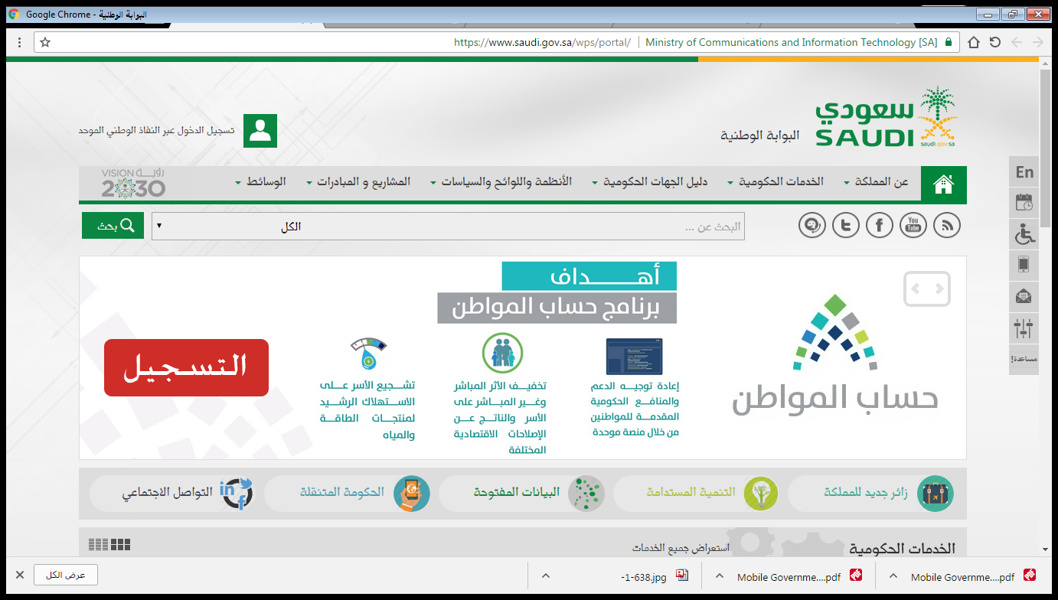
البوابة الوطنية

Slide 13
أمثلة على تطبيقات الحكومة الإلكترونية

